Slide 1
WEB标准
主讲人：李保锋

Slide 2
WEB标准
WEB标准不是某一个标准，而是一系列标准的集合。
网页主要由三部分组成：结构（Structure）、表现（Presentation）和行为（Behavior）。
对应的标准也分三方面：结构化标准语言主要包括XML、XHTML、HTML、HTML5；表现标准语言主要包括CSS, LESS, SASS,SCSS；行为标准主要包括对象模型（如W3C DOM）、ECMAScript(JavaScript)等。
这些标准大部分由万维网联盟（外语缩写：W3C）起草和发布，也有一些是其他标准组织制订的标准，比如ECMA（European Computer Manufacturers Association）的ECMAScript标准。

Slide 3
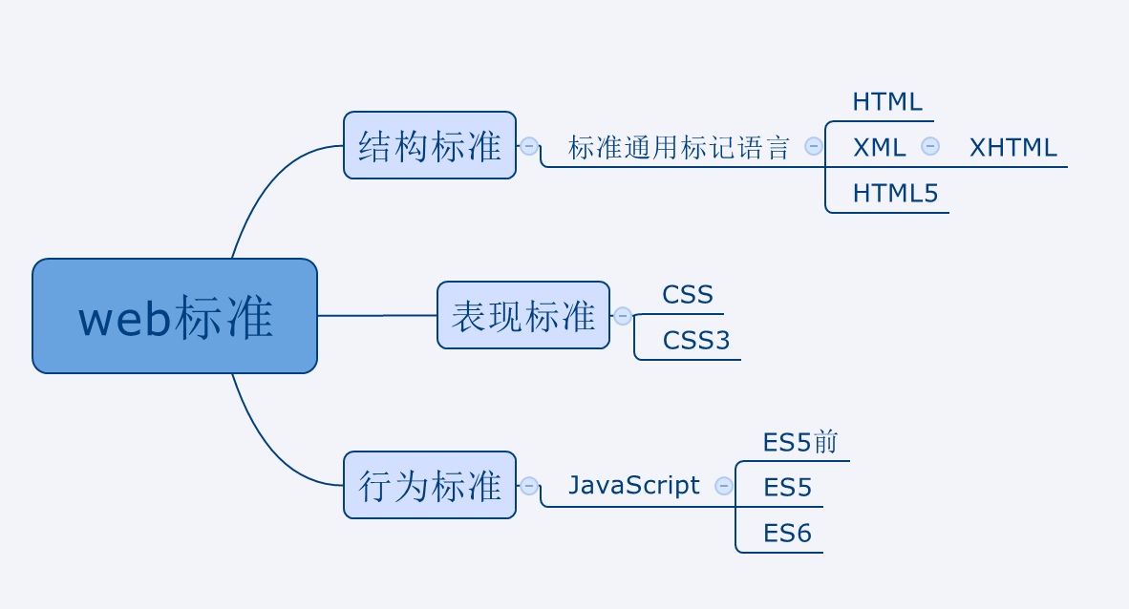
WEB标准

Slide 4
结构标准
HTML（HyperText Markup Language）超文本标记语言
XML（Extensible Markup Language）可扩展标记语言
XHTML（Standard Generalized Markup language）可扩展超文本标记语言
HTML5（HyperText Markup Language 5）超文本标记语言第五次重大修改

Slide 5
HTML
超文本标记语言（HyperText Markup Language），标准通用标记语言下的一个应用。

Slide 6
XML
可扩展标记语言（Extensible Markup Language，标准通用标记语言下的一个子集、外语缩写：XML）。和HTML一样，XML同样来源于标准通用标记语言，可扩展标记语言和标准通用标记语言都是能定义其他语言的语言。XML最初设计的目的是弥补HTML的不足，以强大的扩展性满足网络信息发布的需要，后来逐渐用于网络数据的转换和描述。

Slide 7
XHTML
可扩展超文本标记语言（Standard Generalized Markup language），是一种标记语言，表现方式与超文本标记语言（HTML）类似，不过语法上更加严格。
从继承关系上讲，HTML是一种基于标准通用标记语言的应用，是一种非常灵活的标记语言，而XHTML则基于可扩展标记语言，可扩展标记语言是标准通用标记语言的一个子集。XHTML 1.0在2000年1月26日成为W3C的推荐标准。

Slide 8
HTML5
万维网的核心语言、超文本标记语言（HTML）的第五次重大修改。
2014年10月29日，万维网联盟宣布，经过接近8年的艰苦努力，该标准规范终于制定完成。

Slide 9
表现标准
CSS（Cascading Style Sheets）层叠样式表
CSS3：CSS3是CSS技术的升级版本，CSS3语言开发是朝着模块化发展的。以前的规范作为一个模块实在是太庞大而且比较复杂，所以，把它分解为一些小的模块，更多新的模块也被加入进来。这些模块包括： 盒子模型、列表模块、超链接方式 、语言模块 、背景和边框 、文字特效 、多栏布局等。

Slide 10
行为标准
ES5之前
ES5
ES6
注：以上是JavaScript的各种版本，ES5目前最稳定，使用的人群最多，ES6是未来的一个趋势。

Slide 11
参考文档
http://baike.baidu.com/item/WEB标准
http://baike.baidu.com/item/ECMA
http://baike.baidu.com/item/HTML
http://baike.baidu.com/item/可扩展标记语言
http://baike.baidu.com/item/XHTML
http://baike.baidu.com/item/html5
http://baike.baidu.com/item/ECMAScript

